Slide 1

SCHEINS KULTURANALYSE

Slide 2
HVAD LAVEDE VI SIDST
Ejerformer,
Myndighedsniveau og hierarki
Organisationsdiagram,
Linje-stabsorganisationen
Projektorganiseringen
Hvorfor overhovedet tænke på organisering og organisationsudvikling?
Det er vigtigt at der er gode arbejdsprocedurer, arbejdsdeling og struktur i virksomheden. Interne og eksterne forhold ændrer sig, er virksomheden blevet for bureaukratisk, har markedet ændret sig?

Slide 3
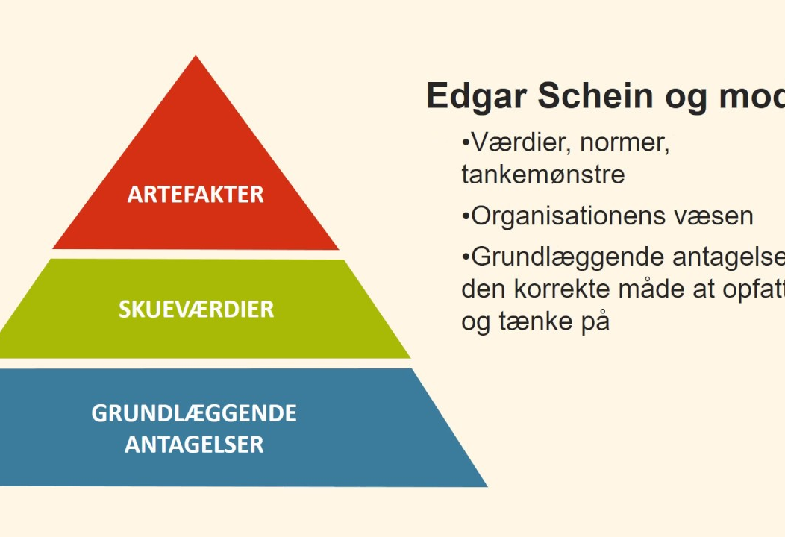
VIRKSOMHEDSKULTUR
HVAD ER VIRKSOMHEDSKULTUR?
Resultatet af alt det, der foregår mellem mennesker i en virksomhed: adfærd, vaner og værdier.
Når der laves organisationsændringer skal man tage højde for virksomhedskulturen.
Virksomhedskulturen er en svær størrelse – kan man altid få øje på den?
Nej, den kan være svær at få et overblik over. Hvilken metafor kan man bruge?
Minder om et isbjerg.

Slide 4
Scheins analysemodel – vi starter med den øverste del af modellen
artefakter (ting/kultur frembragt af mennesker): synlige kendetegn – omgangstone, påklædning, fysiske rammer, traditioner, hjemmeside og SoMe
Værdier og normer (delvis usynlige): den måde man vil karakterisere virksomheden – personalepolitik, mission og vision
Grundlæggende antagelser: De reelle værdier: uskrevne regler (usynlige) Menneskesyn og syn på verden. Der kan være et mismatch til de synlige værdier
https://forklarmiglige.dk/edgar-schein-kulturanalyse-isbjergsmodellen

Slide 5
LAD OS LAVE EN KULTURANALYSE AF MAERSK
HOLD ØJE MED DE 3 NIVEAUER HOS SCHEIN
https://www.kommunikationsforum.dk/artikler/Rosevinsraebet-fra-Esplanaden
Efter pausen skal vi kigge på Netocompany – organisation og edeelse:
https://www.dr.dk/drtv/se/topdirektoererne_-netcompany_-andres-hjertebarn_444182

